Slide 1
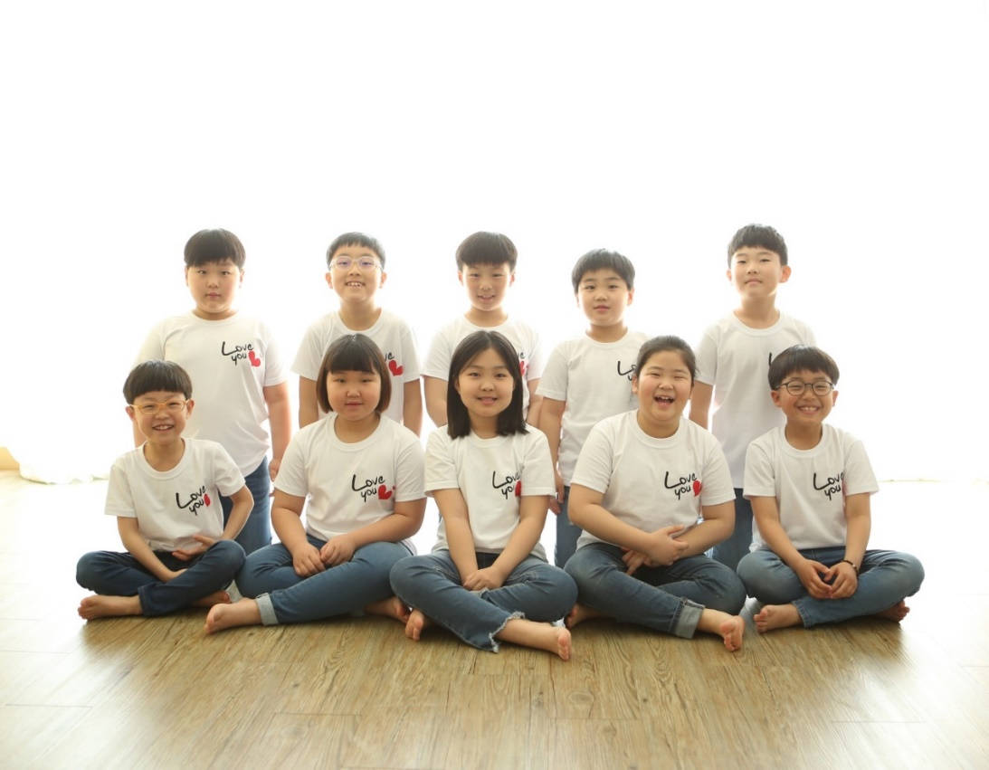
상반기 사교육비 현황
 | 총액 (억원) | 연평균사교육비 (만원) | 월평균사교육비 (만원) | 참여율 (%) | 사교육 참여 시간
전체 | 209,970 | 385.1 | 32.1 | 74.8 | 6.5
초등 학교 | 95,597 | 348 | 29 | 83.5 | 6.8
중학교 | 52,554 | 406 | 33.8 | 71.4 | 6.8
고등 학교 | 61,819 | 438.1 | 36.5 | 61 | 5.7

